Slide 1
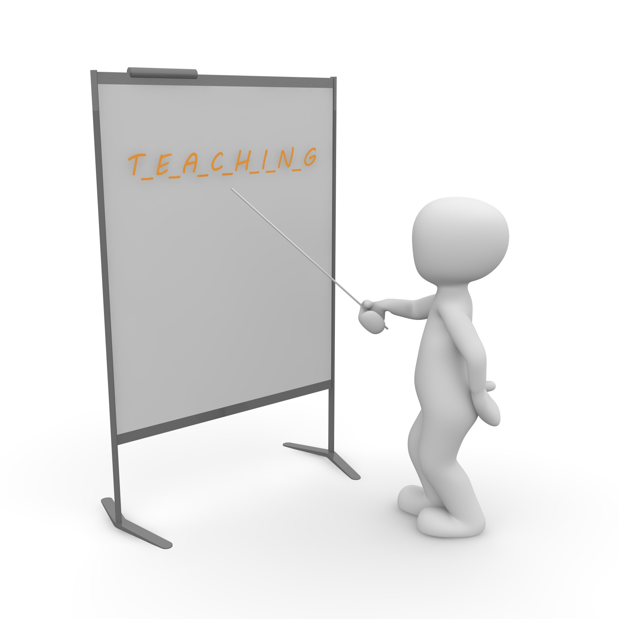

Geste professionnel
Postures d’étayage des enseignants
Postures d’apprentissage des élèves
Source : Dominique Bucheton (2011). L’agir enseignant : des gestes professionnels ajustés. Editions OCTARES

Slide 2
Définition du geste professionnel
Il a une visée spécifique (faire apprendre, éduquer).
Il est adressé et donc partagé.
II est situé et ajusté au contexte didactique.
Il est inscrit dans une culture , une histoire personnelle.
Il s’inscrit dans un système de gestes (postures).
Notes:
Définition du mot geste professionnel
Le terme a été clairement choisi pour insister sur la dimension professionnelle de l'activité de l'enseignant.
Cet agir se manifeste dans des manières de faire spécifiques d'une profession. Ici faire apprendre quelque chose, éduquer à quelque chose.
2) Un geste est adressé à un autre selon des codes partagés.
Il s'actualise dans une situation spécifique à laquelle il cherche à imprimer une direction.
Il s inscrit dans des pratiques sociales et scolaires.
Un geste engage celui qui le fait et celui à qui il est adressé.
3) Le geste professionnel produit des effets : il suscite des configurations de gestes réponses dans le cadre des possibles ouverts par la situation.
Le problème est de savoir à quel moment le geste de l’enseignant pilote la situation, à quel moment il est piloté induit par la situation et le milieu qu’il a contribué à mettre en place.

Slide 3
Un multi agenda de préoccupations enchâssées
Donner du sens à la situation et au savoir visé
Tissage
Faire comprendre
Faire dire
Faire faire
L’ethos
Créer
Maintenir
des espaces
dialogiques
Etayage
Objet de savoir
Techniques
Atmosphère
préoccupation centrale
Pilotage des tâches
Gérer les contraintes
Espace temps
De la situation
Notes:
LE MULTI-AGENDA est constitué d'un ensemble de préoccupations enchâssées et orientées vers ce que l'enseignant "doit faire" :
Pilotage
Atmosphère
Tissage
Etayage
Savoirs (enseigner un contenu)
L’activité de l’enseignant consiste à mettre en travail un ensemble complexe de préoccupations. Un premier niveau de ces macro-catégories ou macro préoccupations a un caractère très générique. Outre la préoccupation centrale dans la leçon spécifique d’enseigner un contenu spécifique, nous en avons identifié dans les séances étudiées quatre autres :
Le pilotage des dimensions spatio-temporelles : il s’agit d’une préoccupation vaste et très pragmatique : le contrôle du timing par des regards fréquents ou inexistants à la pendule, les déplacements de l’enseignant, le contrôle de ceux des élèves, l’utilisation des instruments d’enseignement divers.
Le maintien d’une certaine atmosphère : il s’agit ici de rendre compte du climat général cognitif et relationnel qui autorise ou non la prise de parole de l’élève et son niveau d’engagement attendu dans l’activité.
Le tissage : c’est la préoccupation de l’enseignant qui l’amène à articuler les différentes unités de la leçon. Cette préoccupation s’actualise en deux modalités principales : souligner l’entrée en matière, opérer la transition à la fin de l’unité.
l’ étayage : c’est le geste que l’enseignant fait avec l’élève pour accompagner un geste d’étude qu’il ne peut mener seul. Cette préoccupation s’actualise en trois sous-catégories : le soutien, la demande d’approfondissement, le contrôle des réponses.
L’imbrication de ces préoccupations communes est constante.
Dans l'enseignement traditionnel on note 7% de gestes professionnels de tissage et 50% dans le technique.

Slide 4
un multi agenda de préoccupations enchâssées
Entrée en matière
Transition
Tissage
Ludique
Soutien
Objet de savoir
Techniques
Affectivité
Etayage
Atmosphère
Contrôle
Enrôlement
Approfondissement
Pilotage des tâches
Timing
Déplacements
Instruments
Notes:
LE MULTI-AGENDA est constitué d'un ensemble de préoccupations enchâssées et orientées vers ce que l'enseignant "doit faire" :
Pilotage
Atmosphère
Tissage
Etayage
Savoirs (enseigner un contenu)
L’activité de l’enseignant consiste à mettre en travail un ensemble complexe de préoccupations. Un premier niveau de ces macro-catégories ou macro préoccupations a un caractère très générique. Outre la préoccupation centrale dans la leçon spécifique d’enseigner un contenu spécifique, nous en avons identifié dans les séances étudiées quatre autres :
Le pilotage des dimensions spatio-temporelles : il s’agit d’une préoccupation vaste et très pragmatique : le contrôle du timing par des regards fréquents ou inexistants à la pendule, les déplacements de l’enseignant, le contrôle de ceux des élèves, l’utilisation des instruments d’enseignement divers.
Le maintien d’une certaine atmosphère : il s’agit ici de rendre compte du climat général cognitif et relationnel qui autorise ou non la prise de parole de l’élève et son niveau d’engagement attendu dans l’activité.
Le tissage : c’est la préoccupation de l’enseignant qui l’amène à articuler les différentes unités de la leçon. Cette préoccupation s’actualise en deux modalités principales : souligner l’entrée en matière, opérer la transition à la fin de l’unité.
l’ étayage : c’est le geste que l’enseignant fait avec l’élève pour accompagner un geste d’étude qu’il ne peut mener seul. Cette préoccupation s’actualise en trois sous-catégories : le soutien, la demande d’approfondissement, le contrôle des réponses.
L’imbrication de ces préoccupations communes est constante.
Dans l'enseignement traditionnel on note 7% de gestes professionnels de tissage et 50% dans le technique.

Slide 5
Logiques d’arrière plan
Logiques
profondes
Convictions
enseignant
valeurs
conceptions
apprentissage
prescriptions
langage
Expériences
scol, sociales
émotions
Vision des élèves
Vision des savoirs
Représentations des possibles de la situation : Postures
Les préoccupations des enseignants
Etayage
Atmosphère
Savoirs
Tissage
Espace / Temps
Les gestes du métier d’enseignant
l’espace de
co-ajustement
Scénario
1
Les gestes du métier d’élève
Les préoccupations des élèves
Coopération
Rôles
Techniques
Liens
Espace / Temps
Représentations de la situation : Postures
Projet, valeurs
Exp scolaire, sociale
Savoirs
émotions
Le déjà-là
des élèves
Identité
scolaire
Rapport
au langage

Slide 6
Une posture, définition
La posture est :
Une combinaison momentanée de gestes pour résoudre un problème.
Une forme d’engagement.
Chaque individu dispose d’une panoplie plus ou moins ouverte de postures.

Slide 7
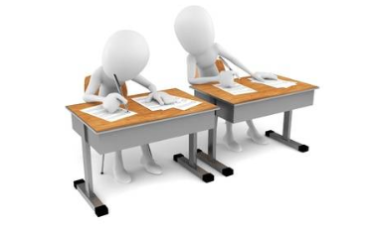
L’activité :
L’objectif est de découvrir les postures des enseignants et des élèves.
A l’aide du document d’observation :
Un groupe observe l’enseignant
Un groupe observe les élèves

Slide 8
Les postures d’étayage des enseignants
La posture de contrôle : | Pilotage serré de l’avancée des tâches, l’enseignant cherche à faire avancer tout le groupe en synchronie.
La posture d’accompagnement : | Le maître apporte, une aide ponctuelle, en partie individuelle en partie collective, en fonction de l’avancée de la tâche et des obstacles à surmonter.
La posture de lâcher-prise : | L’enseignant assigne aux élèves la responsabilité de leur travail et l’autorisation à expérimenter les chemins qu’ils choisissent.
La posture de sur-étayage ou contre-étayage : | L’enseignant, pour avancer plus vite, peut aller jusqu’à faire à la place de l’élève.
La posture d’enseignement : | L’enseignant formule, structure les savoirs, les normes, en fait éventuellement la démonstration.
La posture dite du « magicien » : | L’enseignant capte momentanément l’attention des élèves par des jeux, des gestes théâtraux, des récits frappants.
Notes:
LES POSTURES, manières langagières et cognitives de s'emparer d'une tâche
▪ Les postures enseignantes :
▪ contrôle
▪ accompagnement
▪ lâcher-prise
▪ sur-étayage
▪ enseignement
Une posture est une structure pré-construite (schème) du « penser-dire-faire », qu’un sujet convoque en réponse à une situation ou à une tâche scolaire donnée. Les sujets peuvent changer de posture au cours de la tâche selon le sens nouveau qu’ils lui attribuent. La posture est donc à la fois du côté du sujet dans un contexte donné, mais aussi de l’objet et de la situation, ce qui rend la saisie difficile et interdit tout étiquetage des sujets.
La posture est une manière cognitive et langagière de s’emparer de la tâche. Elle s’actualise dans un contexte spécifique et peut changer en cours de la tâche.
Les « postures d’étayage » permettent de rendre compte de la diversité des conduites de l’activité des élèves par les maîtres pendant la classe :
Une posture de contrôle : elle vise à mettre en place un certain cadrage de la situation : par un pilotage serré de l’avancée des tâches, l’enseignant cherche à faire avancer tout le groupe en synchronie.
Une posture d’accompagnement : le maître apporte, de manière latérale, une aide ponctuelle, en partie individuelle en partie collective, en fonction de l’avancée de la tâche et des obstacles à surmonter.
Une posture de lâcher-prise : l’enseignant assigne aux élèves la responsabilité de leur travail et l’autorisation à expérimenter les chemins qu’ils choisissent.
Une posture de sur-étayage ou contre-étayage : variante de la posture de contrôle, le maître pour avancer plus vite, si la nécessité s’impose, peut aller jusqu’à faire à la place de l’élève.
Une posture d’enseignement : l’enseignant formule, structure les savoirs, les normes, en fait éventuellement la démonstration.
Une posture dite du « magicien » : par des jeux, des gestes théâtraux, des récits frappants, l’enseignant capte momentanément l’attention des élèves.

Slide 9
Les postures d’étayage des enseignants
« Scolaire » | Pas d’autorisation à penser | Insécurité , être en règle Dépendance au M. à la tâche Refus des pairs Se conformer ou faire semblant
Ludique | Détournement Créativité hors des normes
Première | Dans le faire | Implication forte Brut d’écrit ou de pensée Identification Absence de lien entre les tâches
Réflexive | Prise de distance | Penser sur les tâches Les objets de savoir sont nommés Conscience de sa propre activité de pensée
Posture de refus
Notes:
Les postures élèves :
scolaire
première
ludique-créative
réflexive
refus
Chez les élèves, cinq postures traduisant l’engagement des élèves dans les tâches ont été identifiées. Les élèves les plus en réussite disposent d’une gamme plus variée de postures et savent en changer devant la difficulté :
La posture première* correspond à la manière dont les élèves se lancent dans la tâche sans trop réfléchir.
La posture ludique-créative traduit la tentation toujours latente et plus ou moins assurée de détourner la tâche ou de la represcrire à son gré.
La posture réflexive est celle qui permet à l’élève non seulement d’être dans l’agir mais de revenir sur cet agir, de le « secondariser » pour en comprendre les finalités, les ratés, les apports.
La posture de refus* : refus de faire, d’apprendre, refus de se conformer est toujours un indicateur à prendre au sérieux qui renvoie souvent à des problèmes identitaires, psycho-affectifs, à des violences symboliques ou réelles subies par les élèves.
La posture scolaire* caractérise davantage la manière dont l’élève essaie avant tout de rentrer dans les normes scolaires attendues, tente de se caler dans les attentes du maître.
* Postures majoritairement mobilisées chez les élèves en difficultés. « C’est peut-être bien l’école qui ne fait pas son travail pour amener les élèves à changer de postures ». Les élèves les plus connivents naviguent entre toutes les postures
Les recherches réalisées montrent des différences entre les élèves des milieux favorisés et les élèves de milieux défavorisés :
Les élèves en ZEP sont plus dans les postures « scolaires » et « premières » et 70% de ces élèves n'ont que deux postures.
Alors que dans les milieux favorisés, les élèves ont à 70% 5 postures.
Ce qui caractérise un élève de ZEP, est le fait d'avoir moins de postures à sa disposition. Ce qui fait la différence dans leur histoire scolaire : les parents et le milieu, et l’école qui construit des postures scolaires et premières.

Slide 10
Le double versant des postures des élèves
+ S’approprier les normes, codes de la discipline
Scolaire
- Être dans le répété, le recopié, ne pas prendre de risque
+ S’engager dans la tâche, brut de pensée
Première
Pas de relecture, pas de retour, enfermement
dans son propre langage
+ Mise à distance des normes qui libèrent l’invention
Créative
- Le refus d’entrer dans les formes de discours, le lexique
de la discipline, le discours de l’école
+ Le processus de secondarisation, passage à l’abstraction
à la schématisation; intégration de la pensée de l’autre
Réflexive
L’impossibilité d’entrer dans l’agir, dans l’écriture
ou la parole
+ Signifie un désaccord, un problème, il affirme quelque
chose
Refus
- Fuite, peur de l’engagement

Slide 11
Postures de l’enseignant
-Accompagnement
-Contrôle
-Lâcher-prise
-Enseignement
-Magicien
-Sur-étayage?
-Sous étayage?
Tâches
Postures des élèves
Scolaire
Première (faire)
Ludique, créative
Réflexive, seconde
Refus
Dogmatique
Langages
Notes:
Les postures d'accompagnement vont plutôt engendrer des postures réflexives chez les élèves. De même que des postures de contrôle généreront des postures scolaires ou premières.

